Slide 1

생성형 AI 기반 감정 분석 및 캐릭터 성장 시스템을 활용한 가족 소통 플랫폼
팀: 에이원하조 (A1HaJo)
권유진(기획/AI) · 강민서(데이터/AI) · 차은비(AI/기획) 정윤도(UI/UX) · 김란아(UI/UX)
github.com/kikimiya0606/capstone-project

Slide 2
01
프로젝트 개요
프로젝트의 배경, 목표, 기술, 팀 구성을 소개합니다

Slide 3






팀 구성 및 상세 역할 분담
권유진
강민서
차은비
정윤도
김란아
기획 / AI 모델링
데이터 / AI 모델링
AI 모델링 / 기획
UI / UX
UI / UX
프로젝트 일정 관리 및 팀 조율
•
AI Hub 감정 데이터셋 수집 및 전처리
•
OpenAI GPT API 연동 및
프롬프트 엔지니어링
•
Flutter 기반 감정 입력 캘린더 화면 구현
•
앱 와이어프레임 및 디자인
시스템 설계
•
•
•
REST API 설계
감정 분석 결과 처리 로직 개발
•
형태소 분석 및 감정 라벨링
백엔드 API 연동 및 상태 관리
•
•
사용성 테스트 진행
•
KoBERT 감정 분류 모델 구조 설계
UI 컴포넌트 및 애니메이션 구현
Firebase 서버 기능 구현
•
•
캐릭터 성장 시스템 로직 구현
모델 학습 파이프라인 구축
•
•

Slide 4



프로젝트 배경 및 필요성: 소통의 단절 해결
사회적 배경
현대 사회의 1인 가구 증가와 바쁜 생활 패턴으로 인해 가족 간 대화 시간이 급격히 감소하고 있으며, 이는 정서적 거리감 심화로 이어집니다.
기술적 배경
기존 메신저는 단순 정보 전달에 치중되어 있습니다. 최신 AI 감정 분석 기술을 통해 사용자의 마음을 읽고 공감을 유도하는 새로운 소통 방식이 필요합니다.
추진 동기
감정 기록을 가족 간 대화의 매개체로 활용하고, 캐릭터 성장 시스템(Gamification)을 도입하여 지속적이고 즐거운 소통 환경을 구축하고자 합니다.

Slide 5





프로젝트 목표 및 범위
프로젝트 목표
산출물 형태
AI 감정 분석 시스템 구축
모바일 앱 (Flutter)
사용자의 일상을 깊이 있게 이해하는 한국어 특화 감정 분석 모델 구현
iOS/Android 지원 가족 소통 플랫폼 앱
AI 감정 분석 모듈
자연스러운 대화 유도
KoBERT 기반 한국어 감정 분류 모델
가족 구성원 간의 대화 단절을 해소하기 위한 AI 기반 맞춤형 질문 생성
GPT 연동 대화 생성
지속적 참여 유도
OpenAI API 기반 공감 메시지 및 질문 생성
게이미피케이션(캐릭터 성장)을 통한 꾸준한 서비스 이용 환경 제공
가족 정원 성장 시스템
디지털 아카이브 구축
소통 활동량에 따른 게이미피케이션 결과물
가족의 소중한 감정과 추억을 데이터 기반으로 보관 및 회고

Slide 6




시장 벤치마킹 및 차별성 분석
구분
Between
Slowly
Sumone
에이원하조
주요 타깃
커플/가족
개인(펜팔)
커플
가족 전체
감정 분석
✗
✗
✗
✓
(KoBERT)
대화 유도
일정 중심
편지 형식
질문 기반
AI 맞춤 질문
게이미피케이션
✗
✗
캐릭터 성장
공유 정원 성장
가족 중심 구조
AI 정서 교류
지속적 상호작용
커플 위주의 기존 앱과 달리 다자간 소통이 가능한 가족
최적화 인터페이스 제공
단순 메신저를 넘어 AI가 감정을 분석하고 공감 메시지를 생성하여 깊은 유대감 형성
정원 가꾸기 요소를 통해 가족이 함께 목표를 달성하며 앱 사용의 재미와 지속성 확보

Slide 7




적용 AI 기술 및 모델 구조 설계
생성형 AI (GPT-4o)
자연어 처리 (KoBERT)
사용자 상황에 맞는 공감 메시지 생성, 가족 간 대화 유도를 위한 데일리 질문 자동 생성 및 감정 기반 요약 리포트 제공
한국어 특화 감정 분류 모델을 활용하여 텍스트 데이터에서 미세한 감정 변화를 감지하고 다중 라벨링 수행
프롬프트 엔지니어링
추천 알고리즘
분석된 감정 데이터를 바탕으로 가족 구성원에게 최적화된 공감 메시지와 자연스러운 대화 유도 질문을 생성하는 프롬프트 기술 적용
사용자의 과거 감정 이력과 소통 패턴을 분석하여 개인화된 콘텐츠 및 대화 주제 추천
데이터 흐름도 (Data Pipeline)
사용자 입력
KoBERT 감정 분석
GPT 응답 생성
Firebase 저장

Slide 8







LLM 활용 계획
개발 도구 (Cursor & Claude)
API 키 활용 계획
Cursor IDE
OpenAI GPT-4o API
AI 코드 자동 완성 및 디버깅 보조로 Flutter/Python 개발 생산성 향상
공감 메시지 생성, 데일리 질문 자동 생성, 감정 기반 요약 리포트 제공
Claude (Anthropic)
KoBERT (Hugging Face)
서비스 시나리오 정리, 문서 초안 생성, 프롬프트 설계 검토에 활용
한국어 감정 분류 모델 파인튜닝 및 추론 API 구축
GitHub Copilot
Firebase Functions
반복 코드 패턴 자동화 및 테스트 코드 생성 지원
서버리스 백엔드로 API 요청 처리 및 데이터 저장 자동화
모든 API 키는 환경변수로 관리하며, Firebase Security Rules를 통해 접근 제어 및 보안 유지

Slide 9
02
요구사항 분석
기능 요구사항, 비기능 요구사항, 타깃 사용자를 정의합니다

Slide 10






기능 요구사항 요약
감정 일기 작성
AI 공감 메시지
AI 데일리 질문
KoBERT를 활용한 감정 자동 분석 및 카테고리 분류
GPT-4o 기반 감정 맞춤형 따뜻한 공감 메시지
자동 생성
가족 간 대화 유도를 위한 매일 새로운 맞춤형 질문 생성
가족 정원 성장
스마트 일정 공유
알림 및 리포트
소통 활동량에 따른 공동 캐릭터 및 정원 성장 시스템
가족 공동 일정 등록, 조회, 알림 기능
주간/월간 감정 리포트 및 가족 소통 현황 알림 제공

Slide 11

기능 요구사항 상세 정의서
ID
요구사항명
요구사항 설명
중요도
난이도
수용기준
SRS-FR-001
홈화면
오늘의 감정 분석 결과 및 가족 활동 현황 표시, 맞춤 대화 주제 제공
분석 정확도 90%, 표시 시간 5초 이내
높음
상
SRS-FR-002
감정 기록
텍스트 일기 형태로 감정 입력 및 저장 (KoBERT 분석 연동)
등록 완료까지 10초 이내
높음
상
SRS-FR-003
감정 분석
KoBERT 기반 한국어 감정 분류 (긍정/부정/중립 다중 분류)
분석 시간 5초 이내, F1-Score 0.8 이상
높음
상
SRS-FR-004
AI 질문 생성
GPT API 기반 가족 간 자연스러운 대화 주제 자동 생성
생성 시간 10초 이내, 일 1회 이상 제공
높음
상
SRS-FR-005
공유캘린더
가족 공동 일정 등록, 조회, 알림 기능
입력 완료까지 10초 이내
높음
중
SRS-FR-006
캐릭터 성장
활동량에 따라 캐릭터·정원이 성장하는 게임형 UI 제공
활동 반영 시간 1분 이내
보통
중
SRS-FR-007
타임캡슐
감정 데이터 아카이빙 및 과거 기록 회고 기능 제공
조회 시간 5초 이내
보통
중
SRS-FR-008
계정 관리
회원가입, 로그인, 로그아웃 (Firebase Auth 연동)
로그인 3초 내 완료, 중복 차단
보통
하

Slide 12




비기능 요구사항 요약
성능 및 정확도
안정성
감정 분석 5초 이내 응답 및 KoBERT 모델 F1-Score 0.80 이상의 높은 정확도 확보
Firebase 기반 가용성 99.5% 유지 및 안정적인 데이터 저장/관리 환경 구축
보안성 및 사용성
확장성
AES256 암호화 및 비식별화 처리로 데이터 보안 강화, 3회 클릭 이내 핵심 기능 접근 보장
동시 사용자 100명 이상 처리가 가능한 수평 확장 가능 아키텍처 설계

Slide 13

비기능 요구사항 상세 정의서
ID
요구사항명
요구사항 설명
중요도
난이도
수용기준
SRS-NFR-001
응답 성능
감정 분석 요청에 대해 5초 이내 응답
부하 테스트 충족
높음
중
SRS-NFR-002
서버 가용성
서비스 가용성 99.5% 이상 유지 (Firebase 기반)
가용성 유지
높음
상
SRS-NFR-003
보안성
사용자 계정 및 감정정보 AES256 암호화 저장, 개인정보 비식별화 처리
암호화 검증 통과
보통
중
SRS-NFR-004
사용성
주요 기능 (감정 기록, 캘린더, 캐릭터) 3회 이내 클릭으로 접근
사용성 테스트 통과
보통
중
SRS-NFR-005
확장성
사용자 수 증가 시 수평 확장 가능한 아키텍처 구성
동시 사용자 100명 이상 처리
보통
상
SRS-NFR-006
AI 정확도
KoBERT 감정 분류 F1-Score 0.80 이상 달성
모델 평가 지표 충족
높음
상

Slide 14


요구사항 우선순위 및 변경 이력
기능 요구사항
비기능 요구사항
수용 완료
8건
6건
14건
FR-001 ~ FR-008
NFR-001 ~ NFR-006
전체 수용 (100%)
변경 이력 (Change Log)
변경 ID
구분
변경 내용
변경 사유
변경일
비고
CHG-002
사용자경험 강화 및 장기 참여 유도
2026.05
최종 반영
추가
SRS-FR-007 타임캡슐 기능 추가
(감정 데이터 아카이빙)
CHG-003
KoBERT 모델 추론 시간 고려
2026.05
최종 반영
수정
SRS-NFR-001 응답 시간 기준
2초 → 5초 (AI 분석 특성 반영)

Slide 15



타깃 사용자 정의
핵가족 (부모 + 자녀)
바쁜 일상으로 대화 시간이 줄어든 30~50대 부모와 10~20대 자녀
시나리오: 자녀가 감정 일기를 작성하면 AI가 부모에게 공감 메시지를 전달하고, 가족 정원이 함께 성장
조부모 포함 대가족
지리적으로 떨어진 조부모와 손자녀 세대 간 소통이 필요한 가족
시나리오: AI 데일리 질문으로 세대 간 공통 화제를 제공하고, 타임캡슐 기능으로 추억 공유
1인 가구 청년
독립 후 가족과의 연락이 줄어든 20~30대 직장인 및 대학생
시나리오: 바쁜 일상 속 짧은 감정 기록만으로도 가족과 연결되는 경험 제공
주요 타깃은 가족 전체 구성원이며, 특히 소통 단절을 느끼는 20~50대 가족 구성원을 핵심 사용자로 설정합니다.

Slide 16



주요 서비스 시나리오 01
01
02
03
로그인 / 회원가입
가족 초대 및 연결
메인 홈 & 데일리 질문
앱 실행 후 로그인 또는 회원가입 화면 이동
•
가족 내 역할(아빠, 엄마 등) 선택
•
AI 생성 '오늘의 가족 질문' 확인 및 답변
•
이름, 이메일, 비밀번호, 생년월일 입력
•
새 그룹 생성 또는 초대 코드 입력 참여
•
가족 분위기 태그(#따뜻함 #기쁨 등) 선택
•
가입 완료 후 가족 초대 화면으로 자동 전환
•
카카오톡/문자로 초대 코드 간편 공유
•
답변 완료 후 서로의 답변 및 분위기 공유
•
"오늘 하루 중 가장 행복했던 순간은 언제였나요?"

Slide 17



주요 서비스 시나리오 02
04
05
06
감정 기록
AI 정서 소통 질문
추억 보관소 & 타임캡슐
나눈 대화와 기록을 카드 형태로 날짜별 저장
감정 태그(#지침 #설렘 등) 및 한 줄 일기 작성
■
■
AI가 가족의 감정을 분석해 맞춤형 질문 생성
■
미래의 가족에게 남기는 예약 메시지 작성
가족들의 감정 기록을 한눈에 보기
■
■
가족에게 전하는 위로와 응원의 메시지 입력
■
설정 날짜에 알림 전송 및 타임캡슐 공개
AI의 자동 공감 코멘트 및 정서 케어 가이드
■
■
가족 대화창 내 채팅 형태로 정서 교류 활성화
■
"오늘은 모든 일정을 잠시 내려두고
따뜻한 저녁 시간을 보내세요."
"오늘 우리 딸이 보낸 무거웠던
하루의 이야기를 들어봐요."

Slide 18



주요 서비스 시나리오 03
07
08
09
스마트 일정 공유
정원 성장(게임)
마이페이지 & 설정
소통 활동 참여도에 따른 경험치 및 성장 시스템
•
프로필 설정 및 가족 구성원별 개별 애칭 설정
가족 공동 및 개인 일정 등록 및 통합 관리
•
•
•
데일리 질문 수신 시간 및 알림 ON/OFF 설정
기념일 및 주요 일정 알림 기능 제공
가족 구성원별 캐릭터(나무, 꽃, 동물 등) 배정
•
•
개인 활동 통계 및 감정 분석 리포트 확인
날짜별 상세 일정 확인 및 가족 간 실시간 공유
레벨업에 따른 꾸미기 요소 및 상호작용 해금
•
•
•
"5월 1일 — 부모님 결혼기념일"
아빠(나무), 엄마(꽃), 자녀(강아지/고양이)

Slide 19
03
시스템 설계
시스템 아키텍처, 기능 구조, 데이터베이스, API 연동 및 기술 스택을 정의합니다

Slide 20

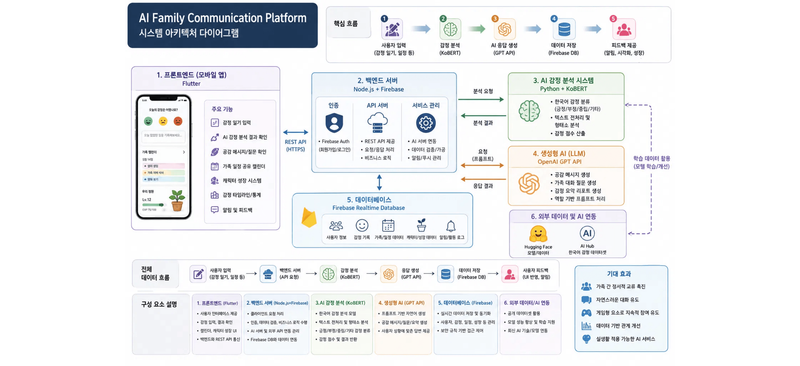
시스템 전체 구조
Frontend: Flutter (iOS/Android)
Backend: Node.js, Firebase (Firestore/Functions)
AI System: KoBERT (Emotion), GPT-4o (Generation)

Slide 21
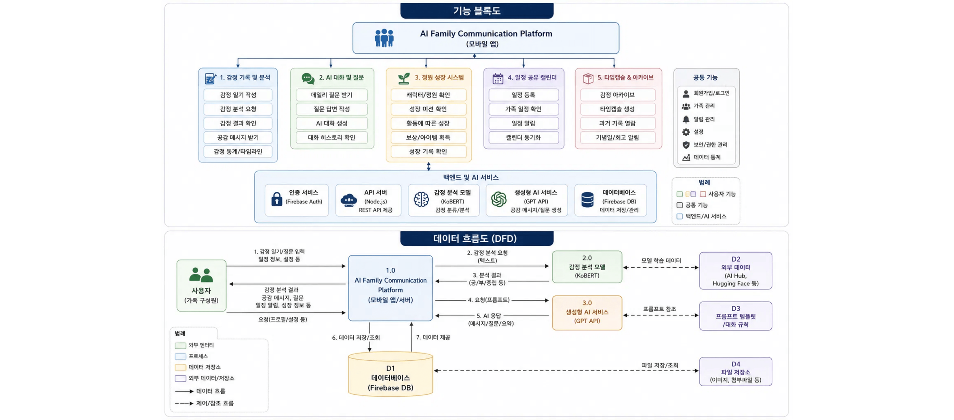
기능 구조 설계
핵심 기능: 감정 분석, 정원 성장, 일정 공유, 타임캡슐
데이터 흐름: 사용자 입력 → AI 분석 → DB 저장 → 피드백 반영
서비스 구조: Firebase Auth, API 서버, KoBERT/GPT 연동

Slide 22
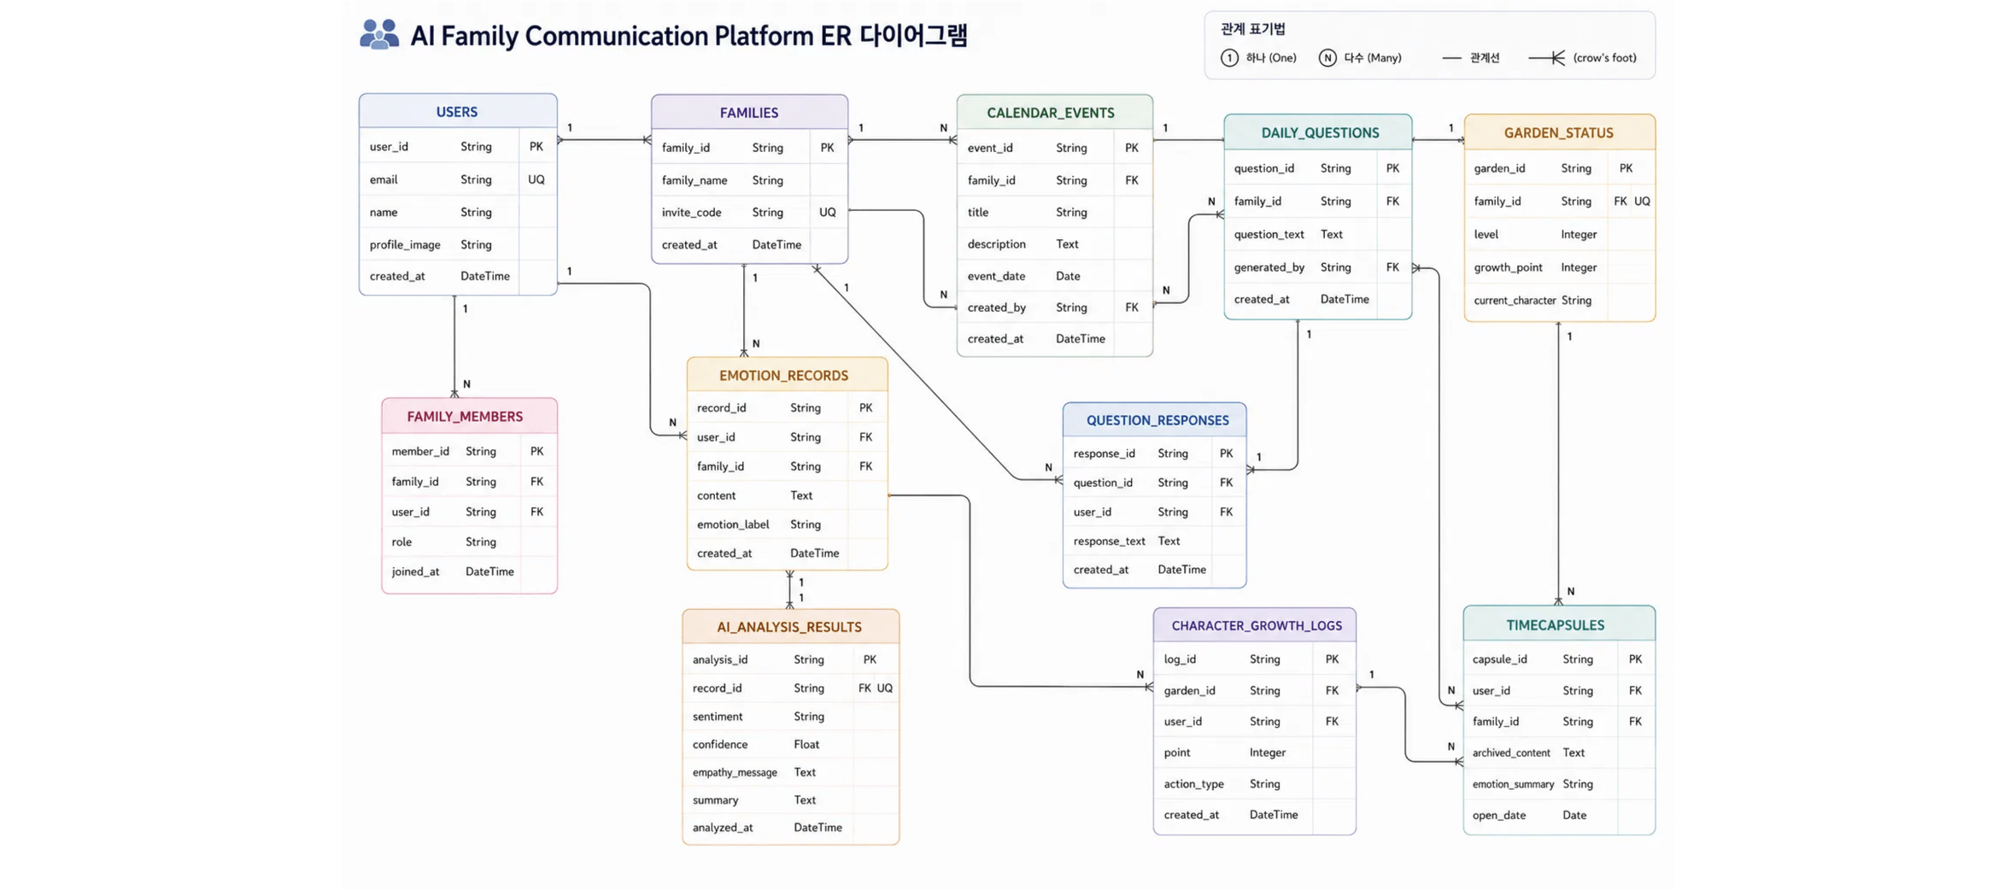
데이터베이스 설계: ER 다이어그램
데이터 모델링: 가족(Families) 중심의 1:N 유기적 관계 설계
주요 엔티티: Users, Emotions, Questions, Calendar, Garden, Timecapsule
무결성: PK/FK 관계를 통한 데이터 일관성 및 참조 무결성 확보

Slide 23
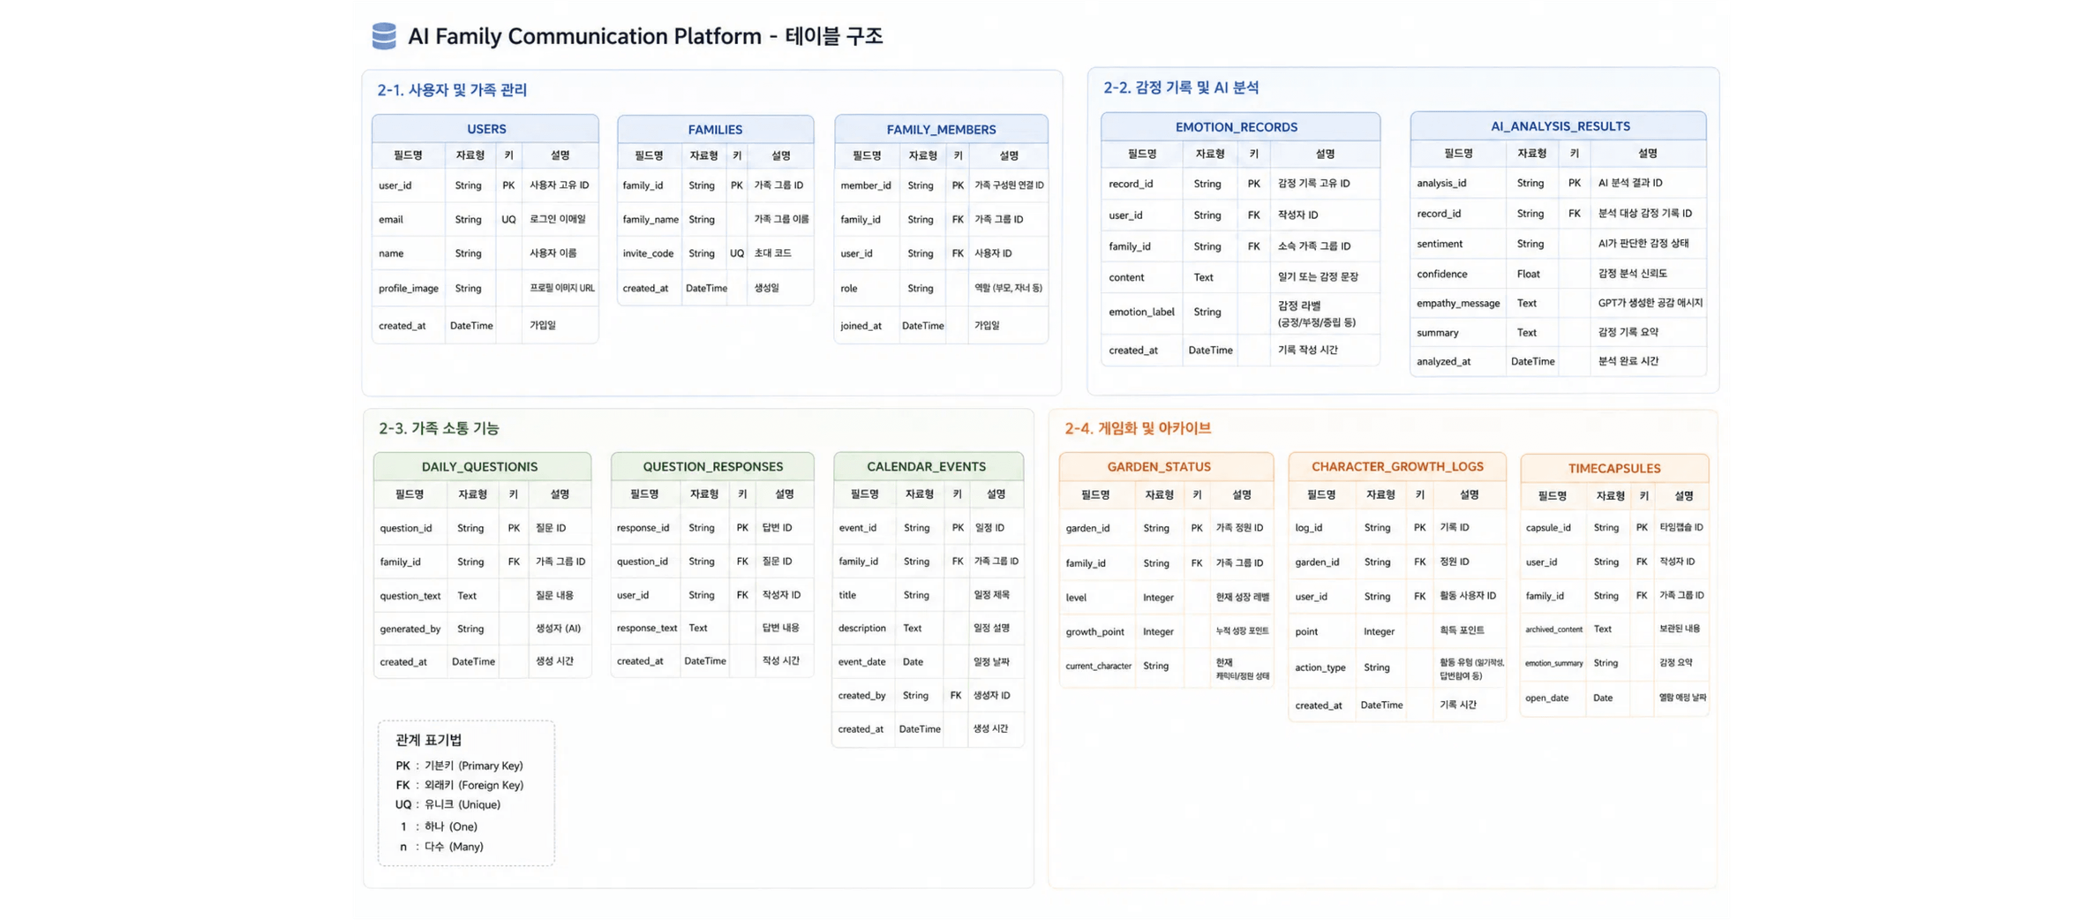
데이터베이스 설계: 주요 테이블 명세 (1)
데이터 정규화: 효율적인 저장 및 중복 최소화를 위한 구조 설계
스키마 정의: 각 도메인별 최적화된 자료형 및 명칭 할당
제약 조건: PK, FK, UQ를 통한 데이터 무결성 및 신뢰성 확보

Slide 24
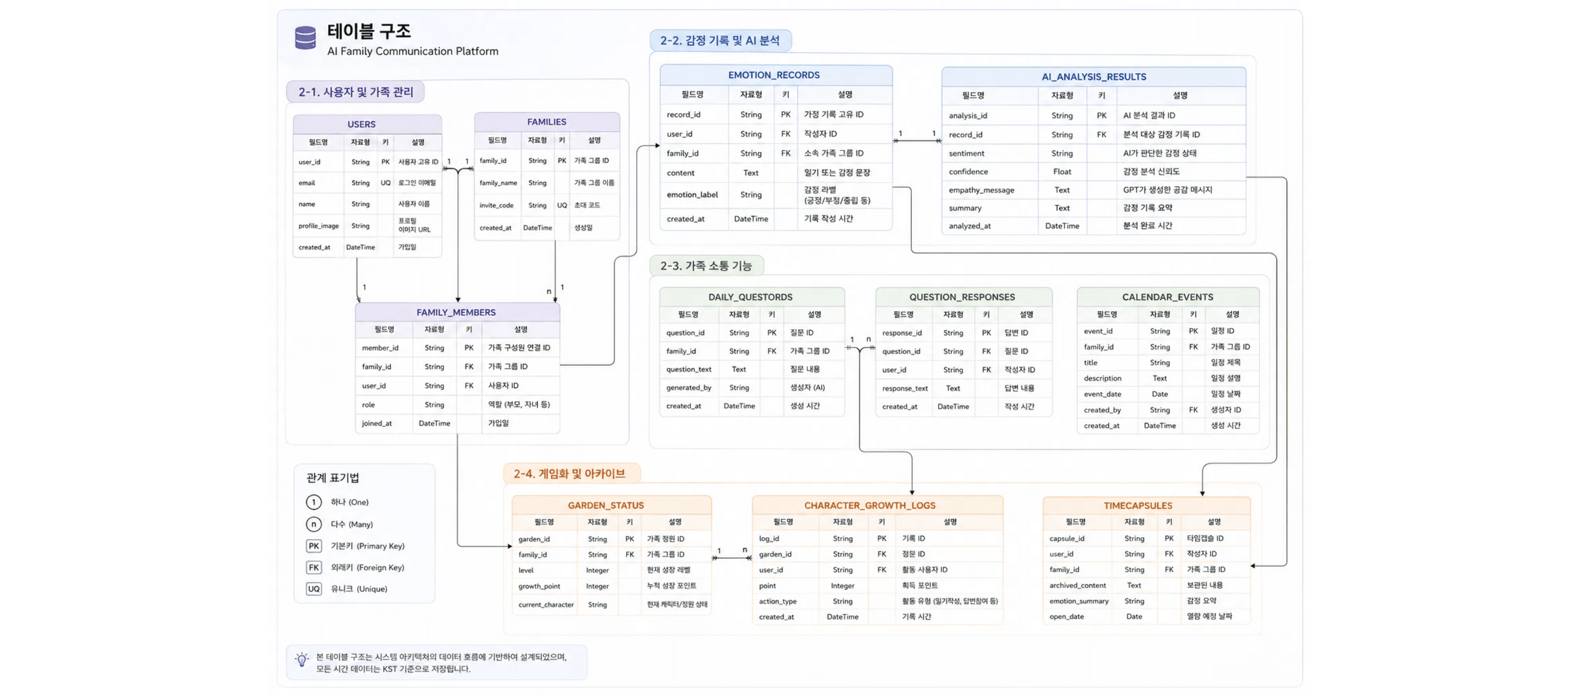
데이터베이스 설계: 주요 테이블 명세 (2)
관계 표기법: PK(기본키), FK(외래키), UQ(유니크) 및 1:N 관계 명시
시간 데이터: 모든 시간 데이터는 KST(한국 표준시) 기준으로 저장 및 관리
설계 최적화: 시스템 아키텍처의 데이터 흐름에 기반한 효율적 구조 설계

Slide 25





데이터베이스 설계: 핵심 요약 및 특징
사용자 및 가족 관리
감정 기록 및 AI 분석
USERS 계정 정보 및 로그인 이메일 관리
•
EMOTION_RECORDS 일기 내용 및 감정 라벨 저장
•
FAMILIES 가족 그룹 생성 및 초대 코드(UQ) 관리
•
AI_ANALYSIS_RESULTS KoBERT/GPT 분석 결과 저장
•
FAMILY_MEMBERS 사용자와 가족 그룹 간 N:M 관계 매핑
•
감정 분석 신뢰도(Confidence) 및 공감 메시지 통합 관리
•
가족 소통 기능
게임화 및 아카이브
DAILY_QUESTIONS AI가 생성한 가족 대화 질문 관리
•
GARDEN_STATUS 가족 정원 및 캐릭터 성장 레벨 관리
•
QUESTION_RESPONSES 질문에 대한 구성원 답변 데이터
•
GROWTH_LOGS 활동 기반 경험치(Point) 획득 로그
•
CALENDAR_EVENTS 가족 공동 일정 및 이벤트 공유
•
TIMECAPSULES 감정 기록 기반 정기적 회고 데이터 저장
•
CORE DATA FLOW
사용자 입력
감정 기록 저장
AI 감정 분석
공감 메시지 생성
가족 공유
성장 포인트 반영
타임캡슐 저장

Slide 26



API 및 외부 연동 구조
ChatGPT API (GPT-4o)
이미지 API (DALL-E 3)
NATURAL LANGUAGE GENERATION
VISUAL ASSET GENERATION
사용자 감정 분석 결과 기반 맞춤형 공감 메시지 생성 및 가족 소통 유도를 위한 데일리 질문 자동 생성
가족 정원의 성장 단계별 캐릭터 변화 및 보상 아이템 이미지를 동적으로 생성하여 게이미피케이션 요소 강화
Client
Firebase
GPT-4o
Server
OpenAI API
S3 Storage
Firebase Auth & FCM
AUTH & PUSH NOTIFICATION
소셜 로그인(Kakao, Google) 연동 및 가족 활동 실시간 푸시 알림 전송을 통한 앱 리텐션 확보
Trigger
FCM Server
Push Alarm

Slide 27




기술 스택 및 개발 환경
Frontend
Backend & Server
Framework
Flutter (Cross-platform)
Environment
Node.js, Python (FastAPI)
Language
Dart
Serverless
Firebase Cloud Functions
State
Provider, Riverpod
AI Inference
Docker based GPU Server
DB & Infrastructure
DevOps & Tools
Database
Cloud Firestore (NoSQL)
VCS
GitHub (Version Control)
Realtime
Firebase Realtime DB
CI / CD
GitHub Actions, Codemagic
Storage
Firebase Cloud Storage
Design
Figma, Notion, Slack

